Slide 1
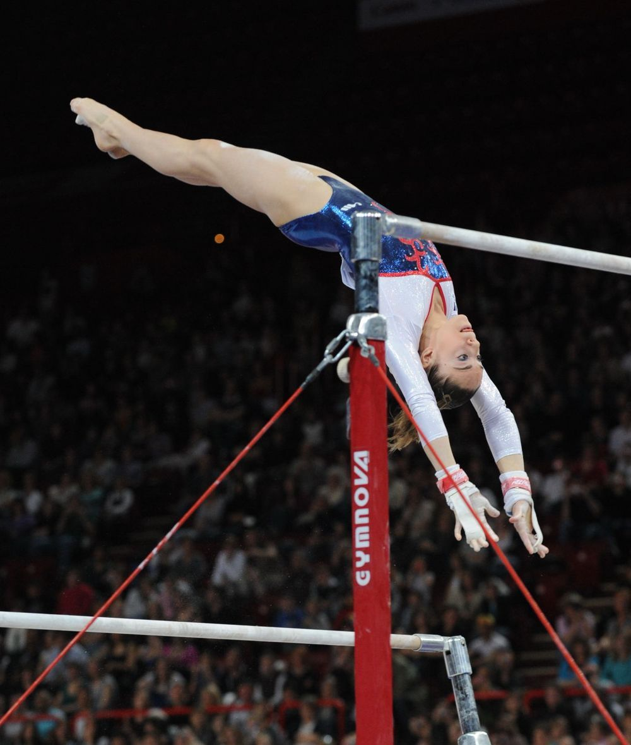
Guide du Juge 6ème
Barres
2025-2026

Slide 2
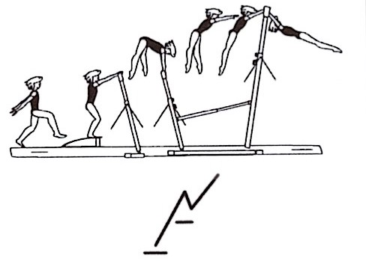
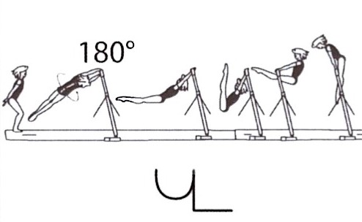
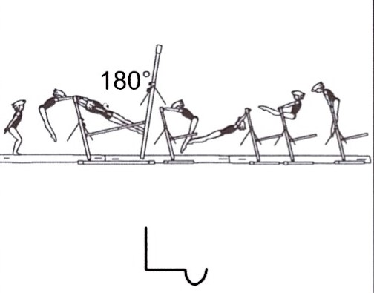
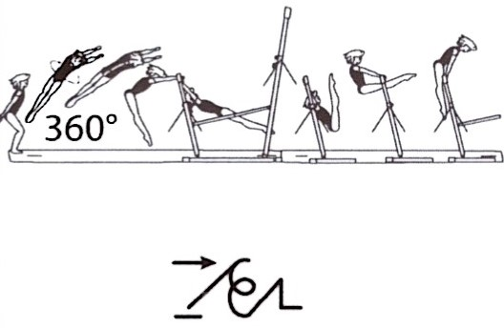

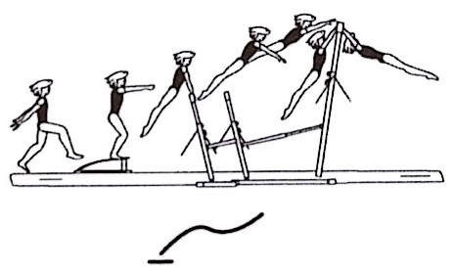
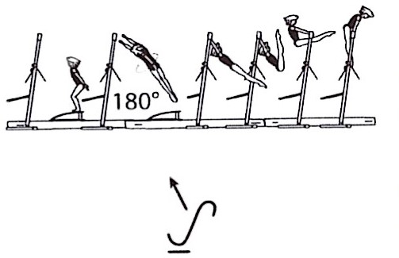
Familles d’éléments 6èmes. Entrées & Bascules (6-1)
Eléments non bonifiés
Elément bonifié à 0,30 pt
Saut GR à BS
Saut écart à BS
Saut ½ tour + Bascule BI
Balancer BI + ½ tour + Bascule BI (Balade)
Saut 1 tour + Bascule BI
Eléments bonifiés à 0,50 pt
Saut poisson à BS
Saut ½ tour Bascule BS

Slide 3
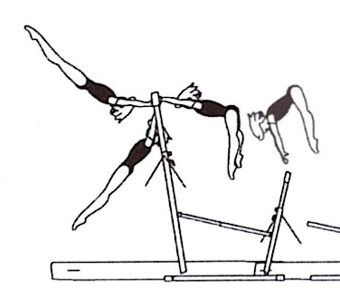
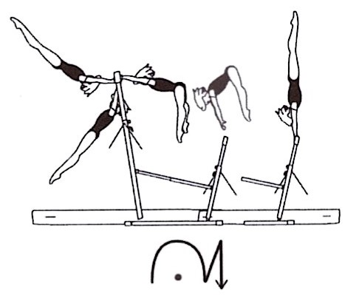
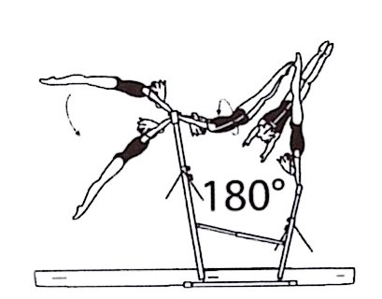
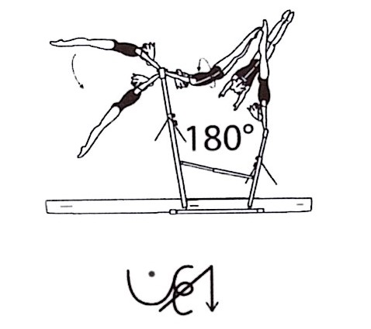
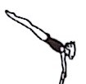


Familles d’éléments 6èmes. Les Lâchers (6-2)
Elément bonifié à 0,30 pt
Eléments bonifiés à 0,50 pt
Retrait ATR (tolérance 10 à 20°)
Shushunova ATR (tolérance 10 à 20°)
Retrait
Shushunova à l’appui libre

Slide 4
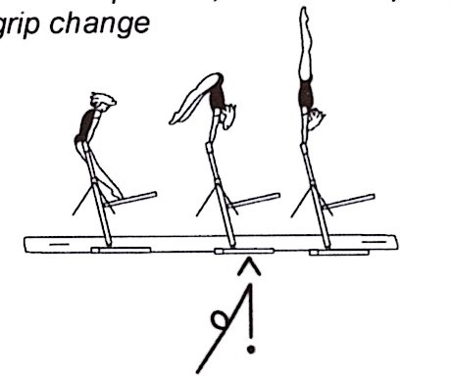
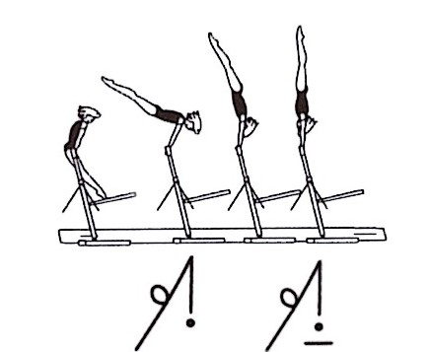
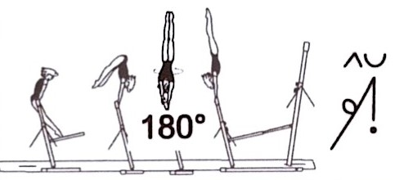
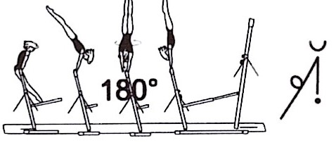
Familles d’éléments 6èmes. Elans en AR (6-3)
Elément non bonifié
Eléments bonifiés à 0,30 pt
ATR corps carpé (10 à 20°)
ATR corps carpé
ATR corps tendu (10 à 20°)
Eléments bonifiés à 0,50 pt
ATR corps tendu
ATR corps carpé ½ tour
ATR corps tendu ½ tour

Slide 5
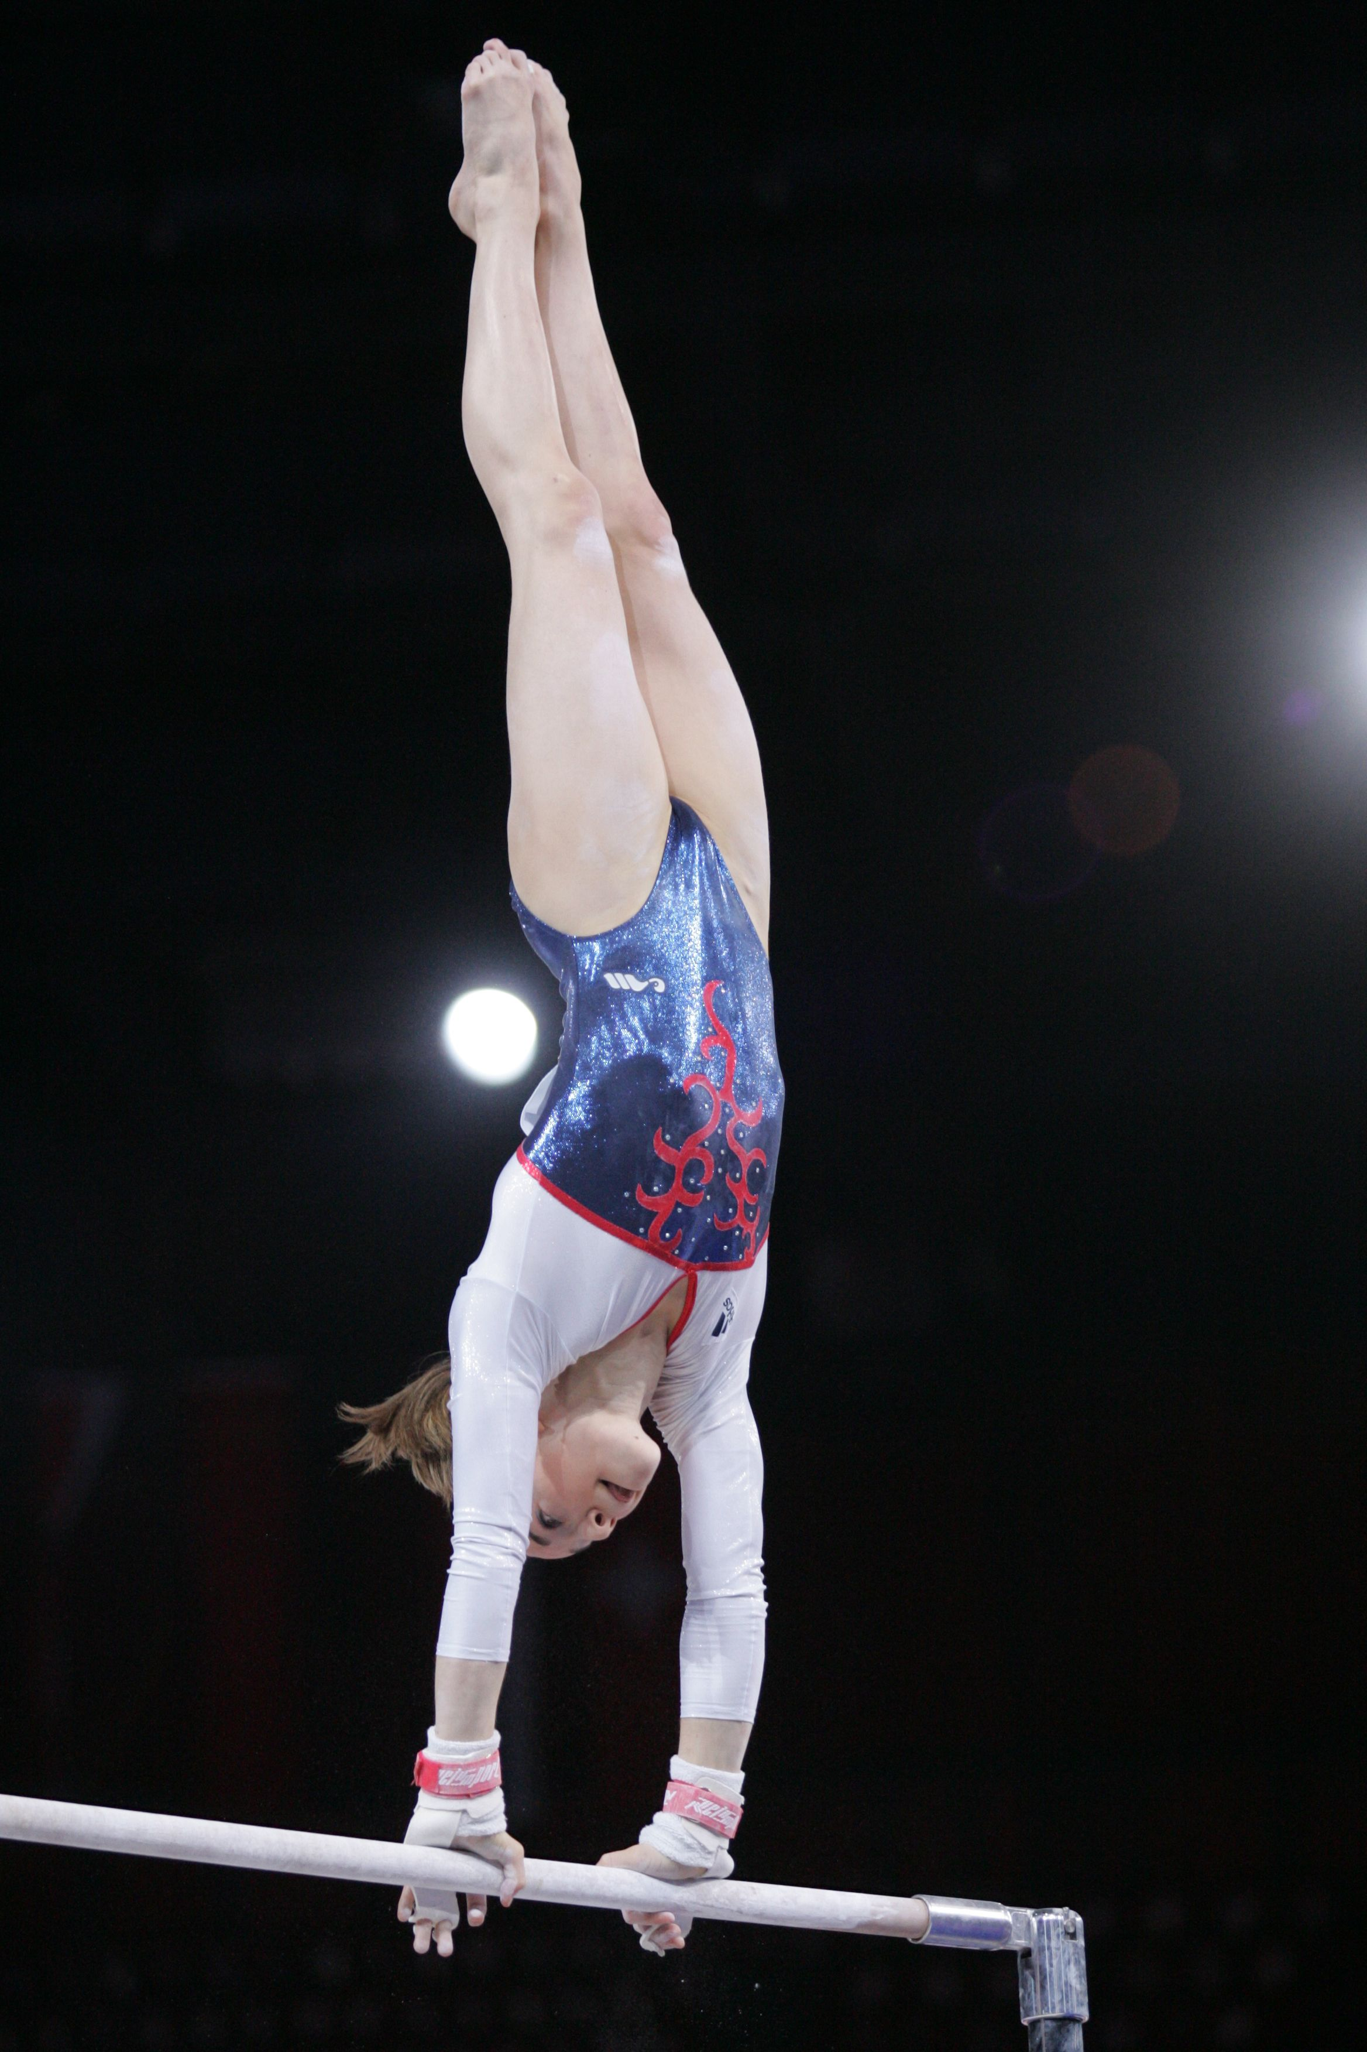
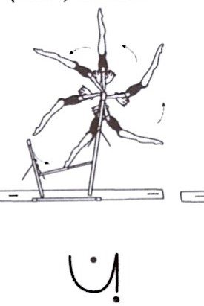

Familles d’éléments 6èmes. Rétablissement & Grand Tour(6-4)
Elément non bonifié
Elément bonifié à 0,50 pt
Grand rétablissement
Soleil

Slide 6
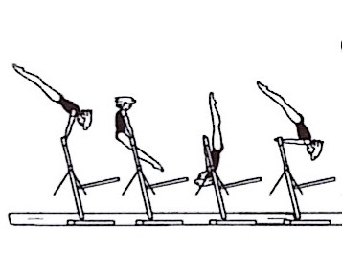
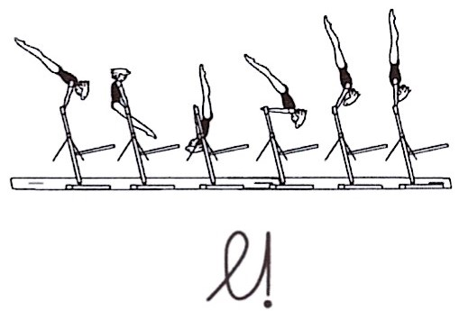
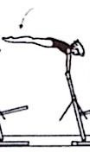
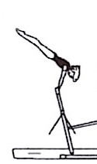


Familles d’éléments 6èmes. Tours (6-5)
Elément non bonifié
Elément bonifié à 0,30 pt
Elément bonifié à 0,50 pt
Tour d’appui AR libre à l’horizontale
Tour d’appui AR libre à l’oblique haute ( ≥45°)
Tour d’appui AR libre à l’ATR (tolérance 10 à 20°)

Slide 7
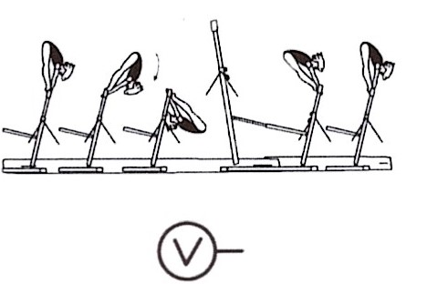
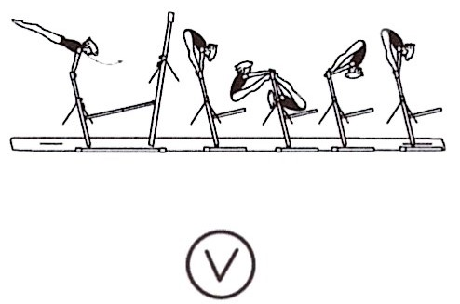
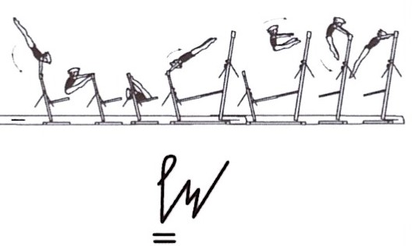
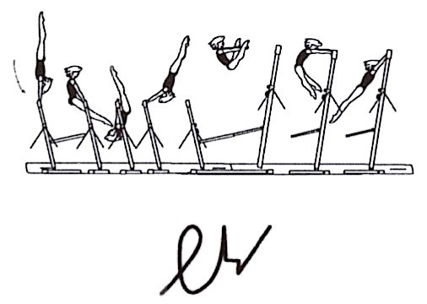
Familles d’éléments 6èmes. Elans circulaires (6-6)
Eléments non bonifiés
Eléments bonifiés à 0,30 pt
Elan circulaire AV carpé
Elan circulaire AR carpé
Contre mouvement du pieds mains
Contre mouvement de l’appui libre

Slide 8
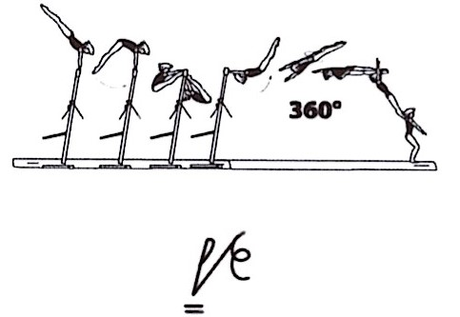
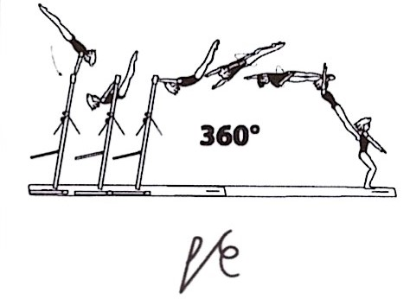
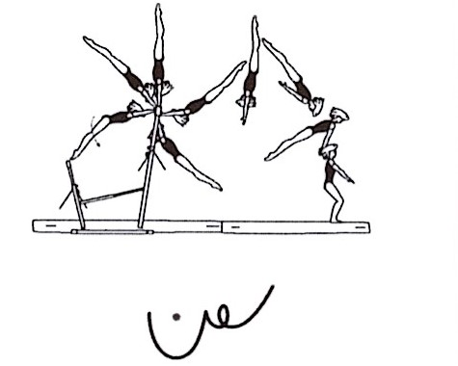
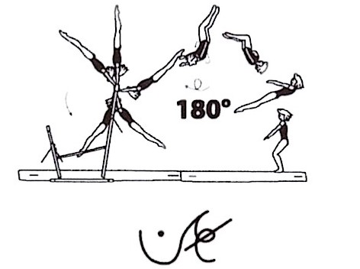
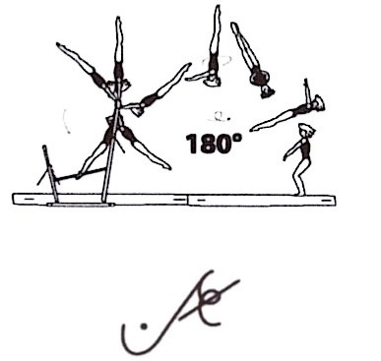
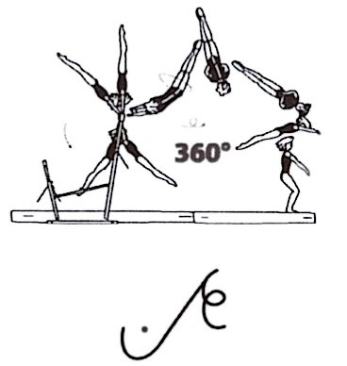
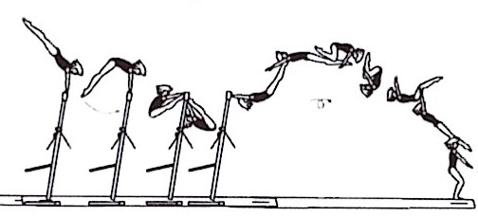

Familles d’éléments 6èmes. Sorties (6-7)
Eléments non bonifiés
Eléments bonifiés à 0,30 pt
Pieds mains sortie filée 1 tour (360°) ou +
Appui libre sortie filée 1 tour (360°) ou +
Sortie salto AR tendu
Sortie salto AR Gr avec ½ tour (180°)
Sortie salto AR tendu avec ½ tour (180°)
Eléments bonifiés à 0,50 pt
Pieds mains sortie salto AV Gr
Sortie salto AR tendu avec 1 tour (360°) ou +

Slide 9







Répétitions
Particularité aux Barres Asymétriques :
Une Difficulté 6ème ou une « autre difficulté » peut être exécutée 2 fois, la 3ème fois l’élément ne sera pas reconnu. Une pénalité de 0,50 Pt plus d’éventuelles fautes d’exécution seront déduites de la note E.
Exemple :
½ tour bascule BI | Tour facial AR | ATR corps carpé | Tour facial AR | Contre-mouvement | Bascule BS | Tour facial AR | Tour AR libre à 45° | Soleil | Sortie salto AR tendu
D6
AD
D6
AD
D6
AD
Elément non retenu, 3ème tour facial
AD D6 devient AD
AD D6 devient AD
AD D6 devient AD
Répétition autorisée
Pénalisation de 0,50 pt sur la note E

Slide 10

Répétitions
Particularité aux Barres Asymétriques :
Une difficulté 6ème répétée sera reconnue et comptabilisée comme une « Autre difficulté » a sa deuxième exécution.
Exemple :
½ tour bascule BI | Tour AR Libre | Bascule BS | Contre mouvement | Bascule BI | Tour AR Libre | Soleil | Sortie Salto AR tendu
D6
D6
AD
D6
AD
AD D6 devient AD
AD D6 devient AD
AD D6 devient AD
Le 2ème tour AR libre D6 devient AD

Slide 11

Répétitions
Particularité aux Barres Asymétriques :
La gymnaste peut exécuter autant de bascules qu’elle le désire, mais 2 seulement seront retenues comme « Autre difficulté » (En plus d’une bascule difficulté 6ème).
Exemple :
½ tour bascule BI | Contre-mouvement | Bascule BS | Retrait | Bascule BI | Pose de pied | Bascule BS | Sortie Salto AR tendu
D6
D6
AD
D6
AD
Elément non retenu
Elément non retenu, 3ème bascule AD
AD D6 devient AD
1ère bascule
2ème bascule
3ème bascule
Pas de pénalisation

Slide 12
Répétitions
Particularité aux Barres Asymétriques :
La gymnaste peut exécuter autant de prises d’élans à l’ATR qu’elle le désire, mais 2 seulement seront retenues comme élément (Une difficulté 6ème et une « Autre difficulté »).
Exemple 1:
½ tour bascule BI | ATR corps carpé | Tour facial AR | ATR corps carpé | Contre-mouvement | Bascule BS | ATR corps carpé | Tour AR libre à 45° | Soleil | Sortie salto AR tendu
D6
D6
AD
AD D6 devient AD
D6
AD
Elément non retenu, 3ème ATR identique
AD D6 devient AD
AD D6 devient AD
AD D6 devient AD
Pas de pénalisation

Slide 13

Répétitions
Particularité aux Barres Asymétriques :
La gymnaste peut exécuter autant de prises d’élans à l’ATR qu’elle le désire, mais 2 seulement seront retenues comme élément (Une difficulté 6ème et une « Autre difficulté »).
Exemple 2, cas particulier :
L’ATR corps carpé et l’ATR corps tendu sont de la même famille 6ème et sont 2 difficultés différentes (code fig).
½ tour bascule BI | ATR corps carpé | Tour facial AR | ATR corps carpé | Contre-mouvement | Bascule BS | ATR corps tendu | Tour AR libre à 45° | Soleil | Sortie salto AR tendu
D6
D6
AD
AD D6 devient AD
D6
AD
AD D6 devient AD
AD D6 devient AD
AD D6 devient AD
AD D6 devient AD
Nous pouvons retenir comme éléments : une D6 et deux AD

Slide 14
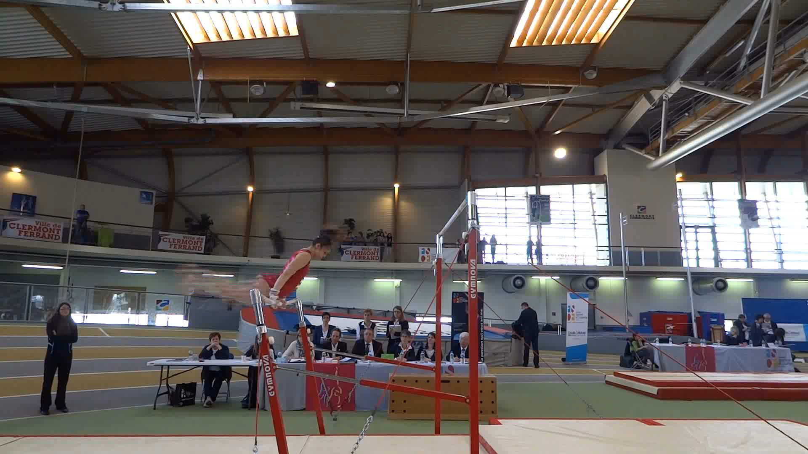
Le Tour AR Libre 45°

Slide 15

Précisions
Le tour AR libre sous l’horizontale sera comptabilisé comme difficulté 6ème mais pénalisé de 1,00 Pt sur la note E quand le tour AR libre fait partie des difficultés 6ème retenues.
Exemple 1:
Le tour AR libre : sous l’horizontale, à l’horizontale, à l’oblique haute, à l’ATR sont considérés comme le même élément
½ tour bascule BI | Tour AR libre sous l’horizontale | Bascule BI | Contre-mouvement | Bascule BS | Tour AR libre à 45° | Sortie salto AR groupé
D6
D6
AD
D6
AD
AD D6 devient AD
AD
Pénalisation de 1 pt sur la note E.
L’élément est retenu dans l’ordre chronologique d’exécution.
2ème tour AR libre

Slide 16
Précisions
Le tour AR libre sous l’horizontale n’est pas comptabilisé comme difficulté 6ème
et non pénalisé de 1,00 pt.
Exemple 2:
½ tour bascule BI | Tour AR libre sous l’horizontale | Bascule BI | Contre-mouvement | Bascule BS | Tour AR libre à 45° | Sortie salto AR Tendu
D6
AD D6 devient AD
AD
D6
AD
AD D6 devient AD
D6
Pas de pénalisation
(3 difficultés 6èmes différentes retenues)

Slide 17
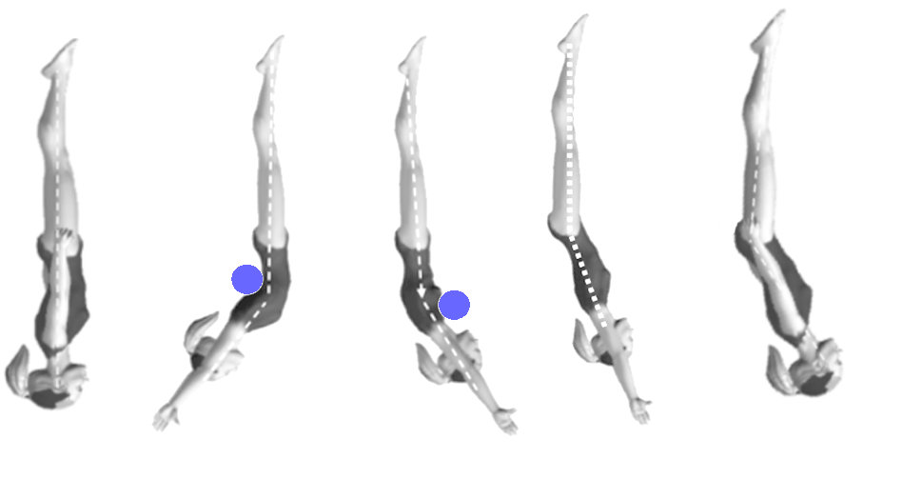
Précisions
Une sortie échappe BS salto AR tendu avec un corps légèrement fermé sera comptabilisé en Difficulté 6ème, mais pénalisé de 1 pt quand cette sortie doit être comptabilisée en Difficulté 6ème.
Tendu
Pénalisé de 1pt
Carpé > 30°

Slide 18
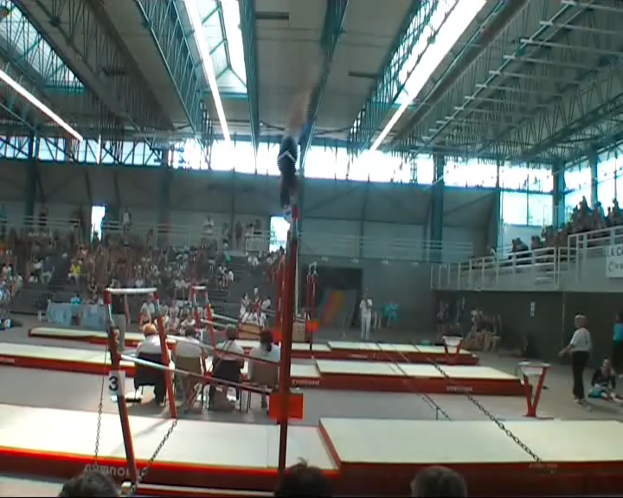
Sortie Salto AR tendu

Slide 19


La Sortie Salto AR tendu
La sortie échappe BS salto AR tendu avec un corps légèrement fermé sera comptabilisé comme D6, mais pénalisé de 1 Pt quand cette sortie doit être comptabilisée en D6.
Exemple 1 : Pénalisation de 1 pt ( Reconnu comme D6).
Exemple 2 : Pas de pénalisation de 1 pt ( Reconnu comme AD).
 |  |  |  |  |  | 45°
AD | D6 | AD | D6 | X | AD | X | D6
AD | D6 | AD | D6 | X | AD | D6 | AD D6 devient AD

Slide 20






Exigences de composition
1) Un changement de barres (BS à BI ou BI à BS) exécuté avec une difficulté 6ème avec envol
2) Un élément avec rotation longitudinale 180° mini (E/S comprise)
Entrée |  | En cours de mouvement
Saut écart à la suspension BS | Saut poisson à la suspension BS | Contre mouvement du pieds mains | Retrait | Shushunova
Exemples :
Entrée |  | En cours de mouvement |  | Sortie
Saut ½ tour bascule BI | Saut ½ tour bascule BS | Shushunova | ATR carpé ½ tour | Salto AR Gr ½ tour | Salto AR tendu vrille
Exemples :

Slide 21


Exigences de composition
3) Une bascule en cours de mouvement
Un tour autour d’une barre exécuté par une difficulté 6ème
Après l’entrée |  | Après un élément
Saut poisson à la suspension BS | Bascule BS | Retrait | Bascule BI
Exemples :
Tours AR ou AV |  |  | Grands Tours
Elan circulaire carpé en AR | Tour AR libre 45° | Elan circulaire carpé en AV | Soleil
Exemples :

Slide 22
Exigences de composition
5) Un passage du corps en arrière à l’horizontale minimum
Prise d’élan | Passage dans l’élément
45°
Prise d’élan 45° | ATR carpé | Tour AR libre 45° | Soleil
Exemples :

